Slide 1
PLANO PLURIANUAL - PPA 2022-2025
AUDIÊNCIA PÚBLICA

Slide 2
OBJETIVOS DA AUDIÊNCA PÚBLICA
Conceitos de PPA – Plano Plurianual
Estimativa de Receita – Teto Plurianual
Metas de Despesa
Metas de Investimento
Metas de Custeio

Slide 3
Conceitos gerais
Conceitos gerais que envolvem o PPA

Slide 4
PPA – PLANO PLURIANUAL
Instrumento de planejamento que estabelece as diretrizes, objetivos e metas da Administração Pública para:
INVESTIMENTOS: Despesas de capital e outras delas decorrentes
MANUTENÇÃO: Programas de duração continuada
Declara as escolhas pactuadas com a sociedade e contribui para viabilizar os objetivos fundamentais da Gestão
Organiza a ação de governo na busca de um melhor desempenho da Administração Pública
Transforma o Plano de Governo em um Instrumento de Gestão
Plano de médio prazo: 4 anos → Vigência: 2º ano de mandato até o final do primeiro ano do mantado seguinte (continuidade)
Fundamentação Legal: art. 165 da Constituição Federal

Slide 5
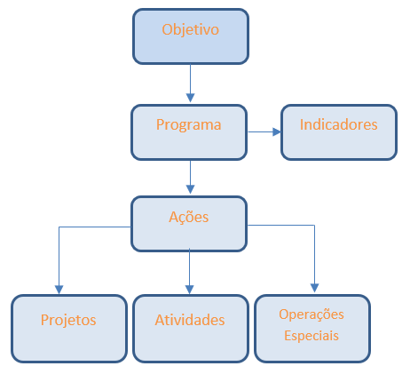
Estrutura do PLANO PLURIANUAL
Objetivos: Deve expressar as escolhas de políticas públicas para a transformação de determinada realidade.
Programas: Instrumento de organização da ação governamental.
Indicadores: instrumento que permite medir o desempenho do programa no enfrentamento do problema ao longo do tempo.
Ações: um instrumento de programação para alcançar o objetivo de um programa:
Atividades: operações que se realizam de modo contínuo e permanente para a manutenção do governo
Projetos: operações com tempo limitado para expandir a ação do governo
Op. Especiais: ações que não geram bens ou serviços de forma direta na ação do governo

Slide 6
PROCESSO DE ELABORAÇÃO
Como será conduzido o processo de Elaboração

Slide 7
PROCESSO DE ELABORAÇÃO / CRONOGRAMA DE ATIVIDADES
Decreto 501 de 14/04/2021 - Estabelecimento de equipes, forma de trabalho e cronograma:
15/04/2021: treinamento de Secretários/Equipes e entrega de formulários de levantamento de dados
30/04/2021: entrega do levantamento de dados pelas equipes
03/05/2021 a 31/05/2021: discussão com a Sociedade através das AUDIÊNCIAS PÚBLICAS TEMÁTICAS
03/05/2021 a 31/05/2021: consolidação de toda a base de dados levantadas pelas equipes e pela sociedade nas audiências
01/06/2021 a 15/06/2021: reavaliação geral das metas estabelecidas em reuniões junto a cada secretaria
Até 30/06/2021: prazo final para a consolidação dos dados
27/07/2021: apresentação da proposta final do PPA em Audiência Pública
Até 30/07/2021: encaminhamento do Projeto de Lei do PPA à Câmara de Vereadores

Slide 8
EXIGÊNCIAS ATUAIS DE ACORDO COM A LRF
ÊNFASE NA REALIZAÇÃO DE RESULTADOS
Orçamento moderno – ênfase nos fins (sociedade) e não nos meios (administração)
DEVE REFLETIR A REALIDADE
LRF – (principio do equilíbrio das contas publicas e metas realistas) deve refletir as demandas sociais e ter metas realistas
DEVE SER TRANSPARENTE
Pressupostos da LRF: Ação transparente e planejada
PARTICIPAÇÃO SOCIAL
Art. 48, Paragrafo Único da LRF – participação popular e discussão dos planos e orçamentos
Formulário de Sugestões
para o PPA
Site da Prefeitura
176 SUGESTÕES

Slide 9
ESTIMATIVA DA RECEITA
Definição da Receita Prevista para o PPA

Slide 10
ESTIMATIVA DA RECEITA ORÇAMENTÁRIA
Processo coordenado pela Secretaria de Fazenda
Estabelece para as equipes de elaboração do PPA o volume de recursos projetados para cada ano do PPA
É a base para a definição do Teto Plurianual
Metodologia:
Baseada na série histórica de arrecadação das receitas ao longo dos anos
Corrigida por parâmetros de preço (efeito preço), de quantidade (efeito quantidade) e de alguma mudança de aplicação de alíquota em sua base de cálculo (efeito legislação)
Busca traduzir matematicamente o comportamento da arrecadação de uma determinada receita ao longo dos anos anteriores e refleti-la para os anos seguintes
Varia de acordo com a espécie de receita orçamentária que se quer projetar
Para cada receita deve ser avaliado o modelo matemático mais adequado para projeção, de acordo com a série histórica da sua arrecadação

Slide 11
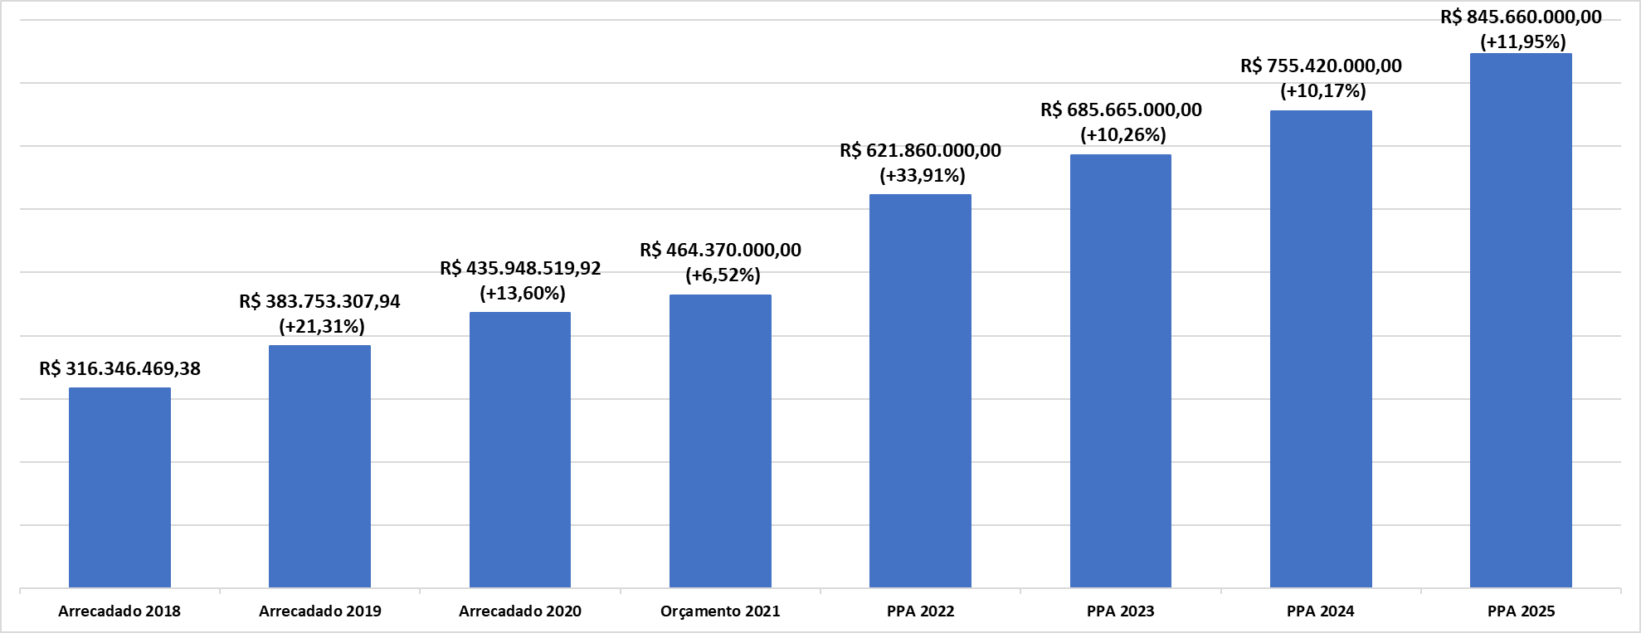
RECEITA PROJETADA
A previsão de momento para 2021 é de 511 milhões. Confirmando essa projeção o incremento de receita em 2022 ficará em 21,61%.

Slide 12
RECEITA POR CATEGORIA ECONÔMICA / ORIGEM

Slide 13
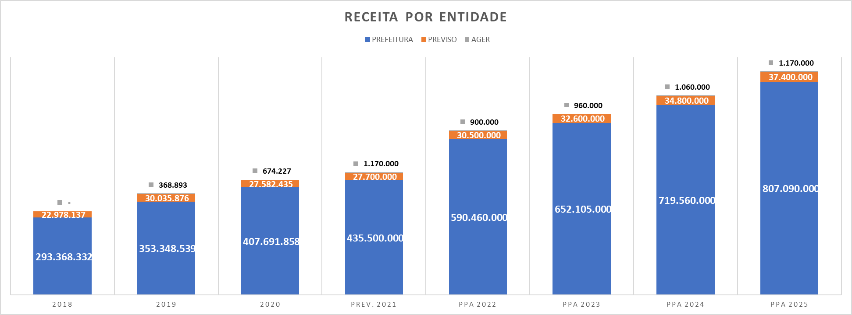
RECEITA POR ENTIDADE

Slide 14
Metas de despesa
Valores Gerais sobre a Despesa do PPA

Slide 15
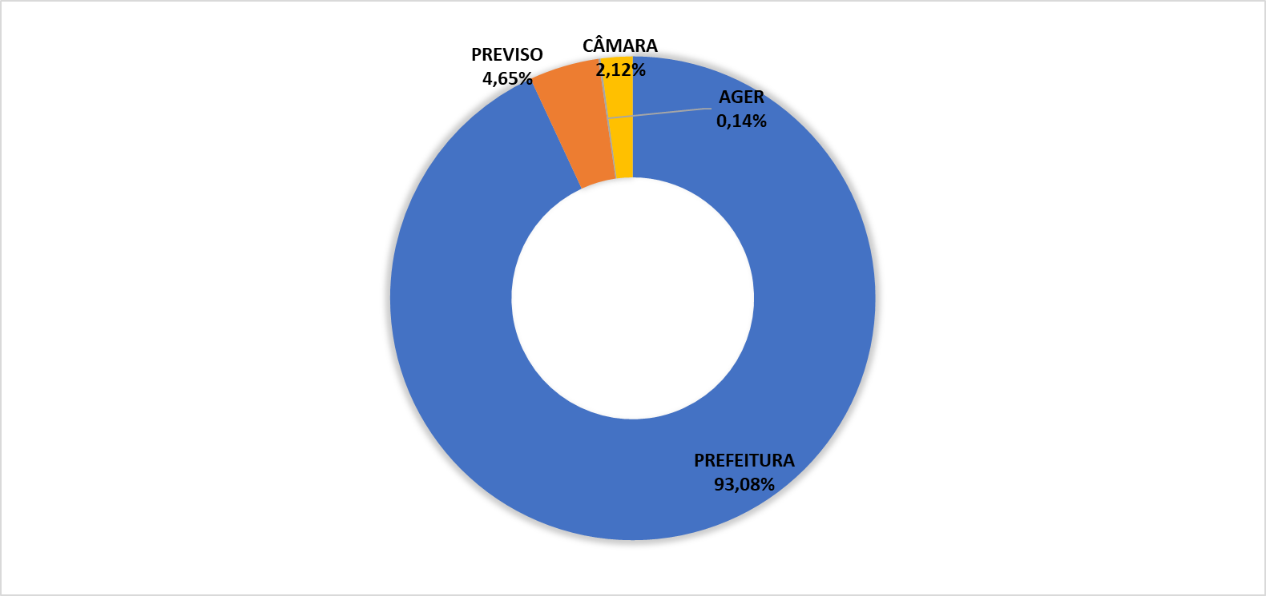
METAS DO PPA POR ENTIDADE

Slide 16
METAS DO PPA POR ÓRGÃO (SECRETARIA)

Slide 17
METAS DO PPA POR PROGRAMAS DE GOVERNO

Slide 18
METAS DO PPA POR PROGRAMAS DE GOVERNO

Slide 19
Metas de investimento
Investimentos/Projetos do PPA

Slide 20
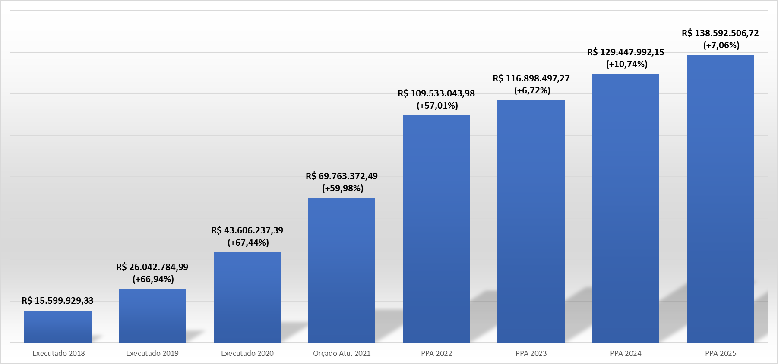
DESPESA PROJETADA - INVESTIMENTOS

Slide 21
INVESTIMENTOS POR ÓRGÃO

Slide 22
INVESTIMENTOS POR ÓRGÃO

Slide 23
INVESTIMENTOS POR ÓRGÃO

Slide 24
INVESTIMENTOS POR ÓRGÃO

Slide 25
INVESTIMENTOS POR ÓRGÃO

Slide 26
INVESTIMENTOS POR ÓRGÃO

Slide 27
INVESTIMENTOS POR ÓRGÃO

Slide 28
INVESTIMENTOS POR ÓRGÃO

Slide 29
INVESTIMENTOS POR ÓRGÃO

Slide 30
INVESTIMENTOS POR ÓRGÃO

Slide 31
INVESTIMENTOS POR ÓRGÃO

Slide 32
INVESTIMENTOS POR ÓRGÃO

Slide 33
Metas de custeio
Gastos com ações continuadas do PPA 2022-2025

Slide 34
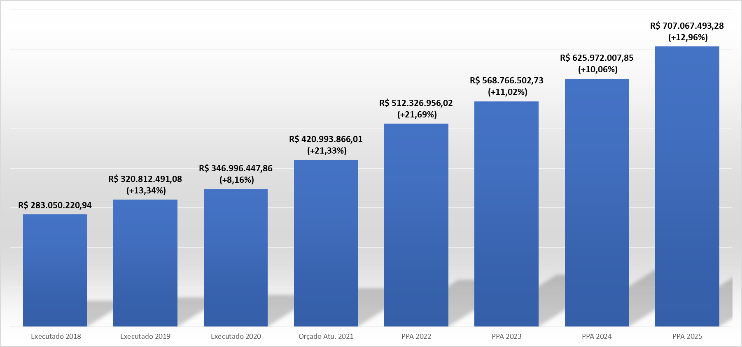
DESPESA PROJETADA - CUSTEIO

Slide 35
CUSTEIO POR ÓRGÃO

Slide 36
CUSTEIO POR ÓRGÃO

Slide 37
CUSTEIO POR ÓRGÃO

Slide 38
CUSTEIO POR ÓRGÃO

Slide 39
CUSTEIO POR ÓRGÃO

Slide 40
CUSTEIO POR ÓRGÃO

Slide 41
CUSTEIO POR ÓRGÃO

Slide 42
CUSTEIO POR ÓRGÃO

Slide 43
CUSTEIO POR ÓRGÃO

Slide 44
RESUMO PPA 2022-2025

Slide 45
Obrigado!
Secretaria de Fazenda

